Slide 1

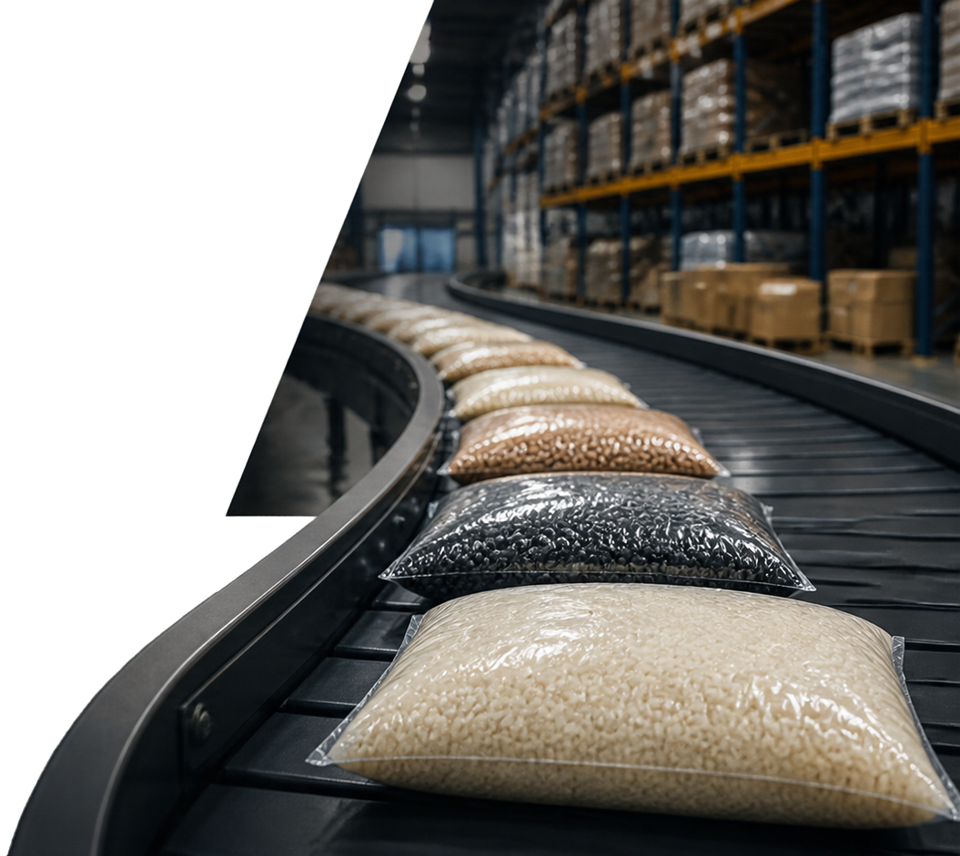

CONHEÇA NOSSO
CENTRO DE DISTRIBUIÇÃO
DE ALIMENTOS
Arroz, feijão e produtos similares
de qualidade, do recebimento à entrega.
Explore como funciona nosso CD e a simulação interativa em 3D que representa cada etapa.

Slide 2
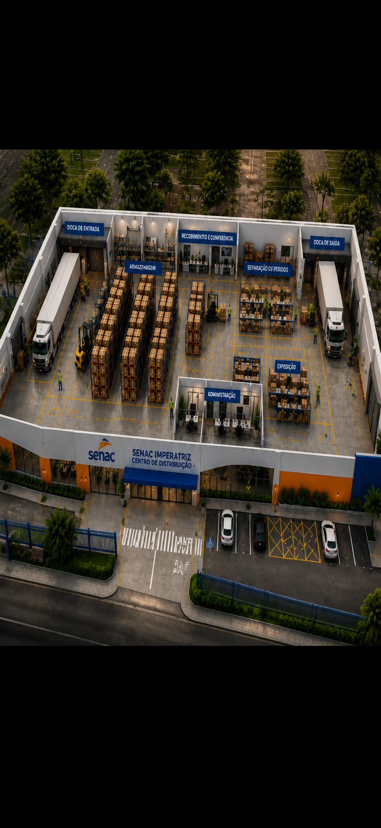

Slide 3
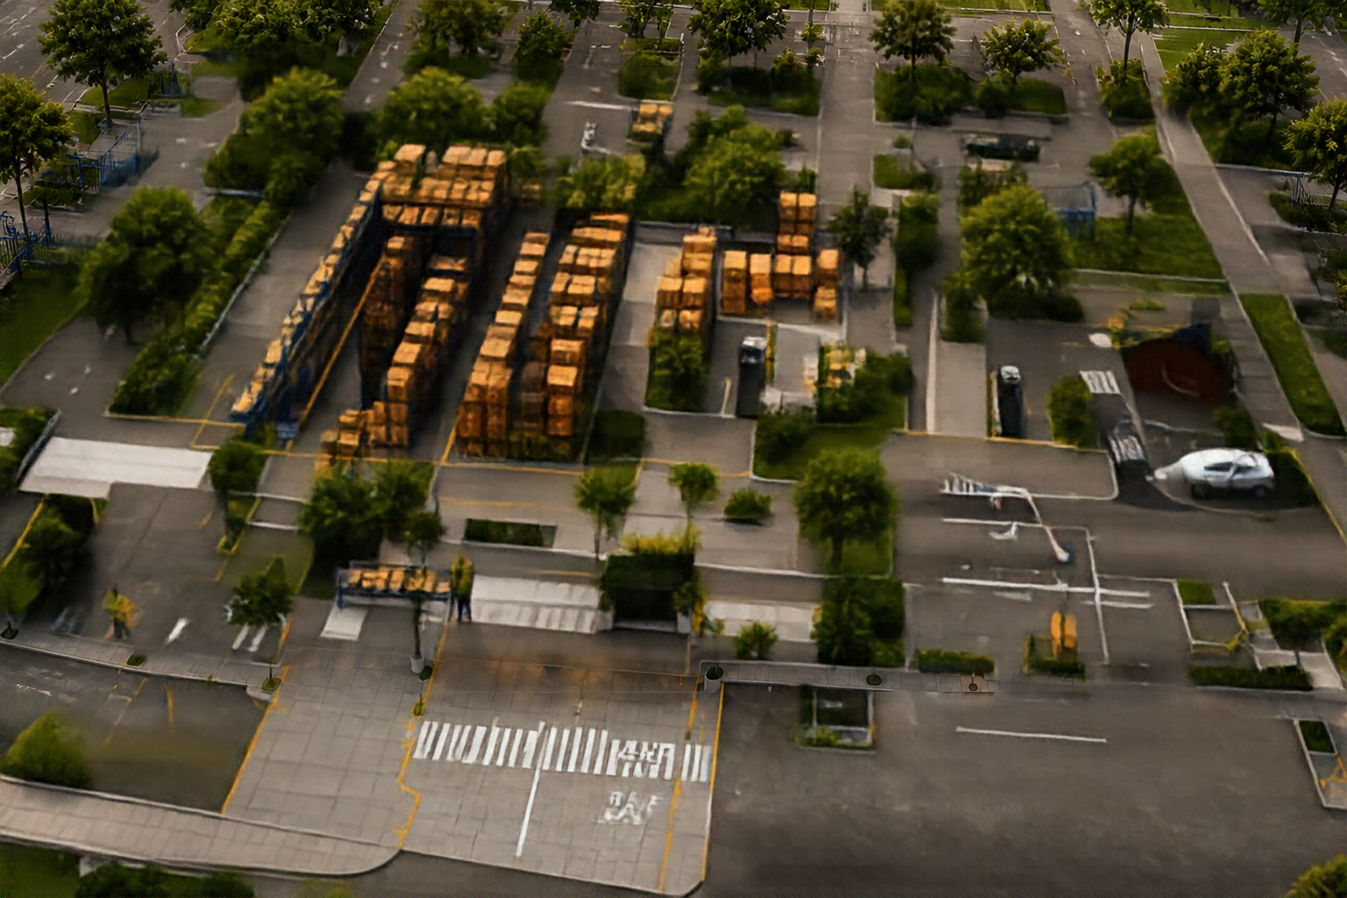
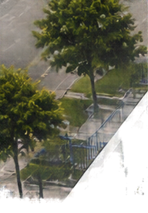


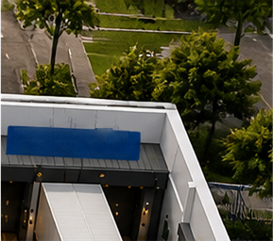
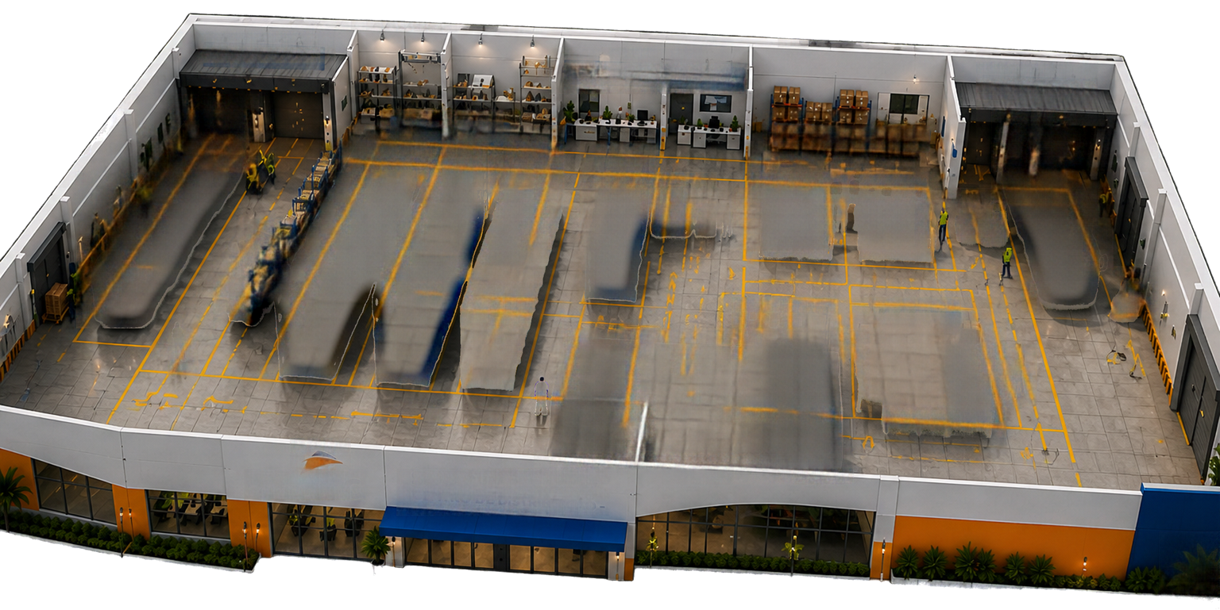



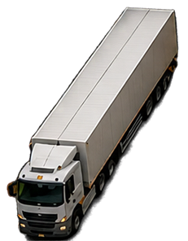


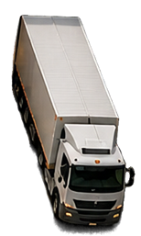
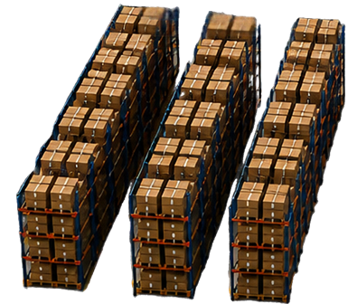

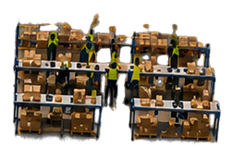



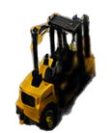


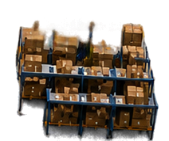


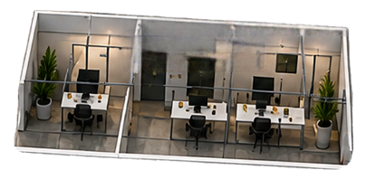




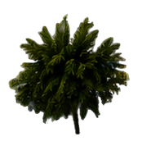

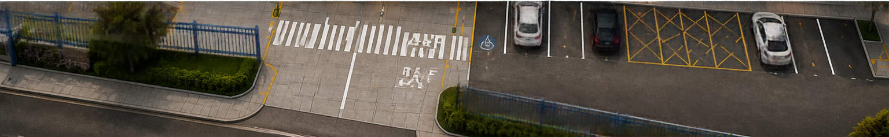
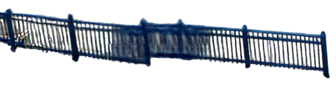

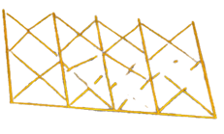



DOCA DE ENTRADA
RECEBIMENTO E CONFERÊNCIA
DOCA DE SAÍDA
ARMAZENAGEM
SEPARAÇÃO DE PEDIDOS
EXPEDIÇÃO
ADMINISTRAÇÃO
senac
SENAC IMPERATRIZ
CENTRO DE DISTRIBUIÇÃO -
CLIQUE AQUI PARA ABRIR A SIMULAÇÃO 3D INTERATIVA ➜

Slide 4
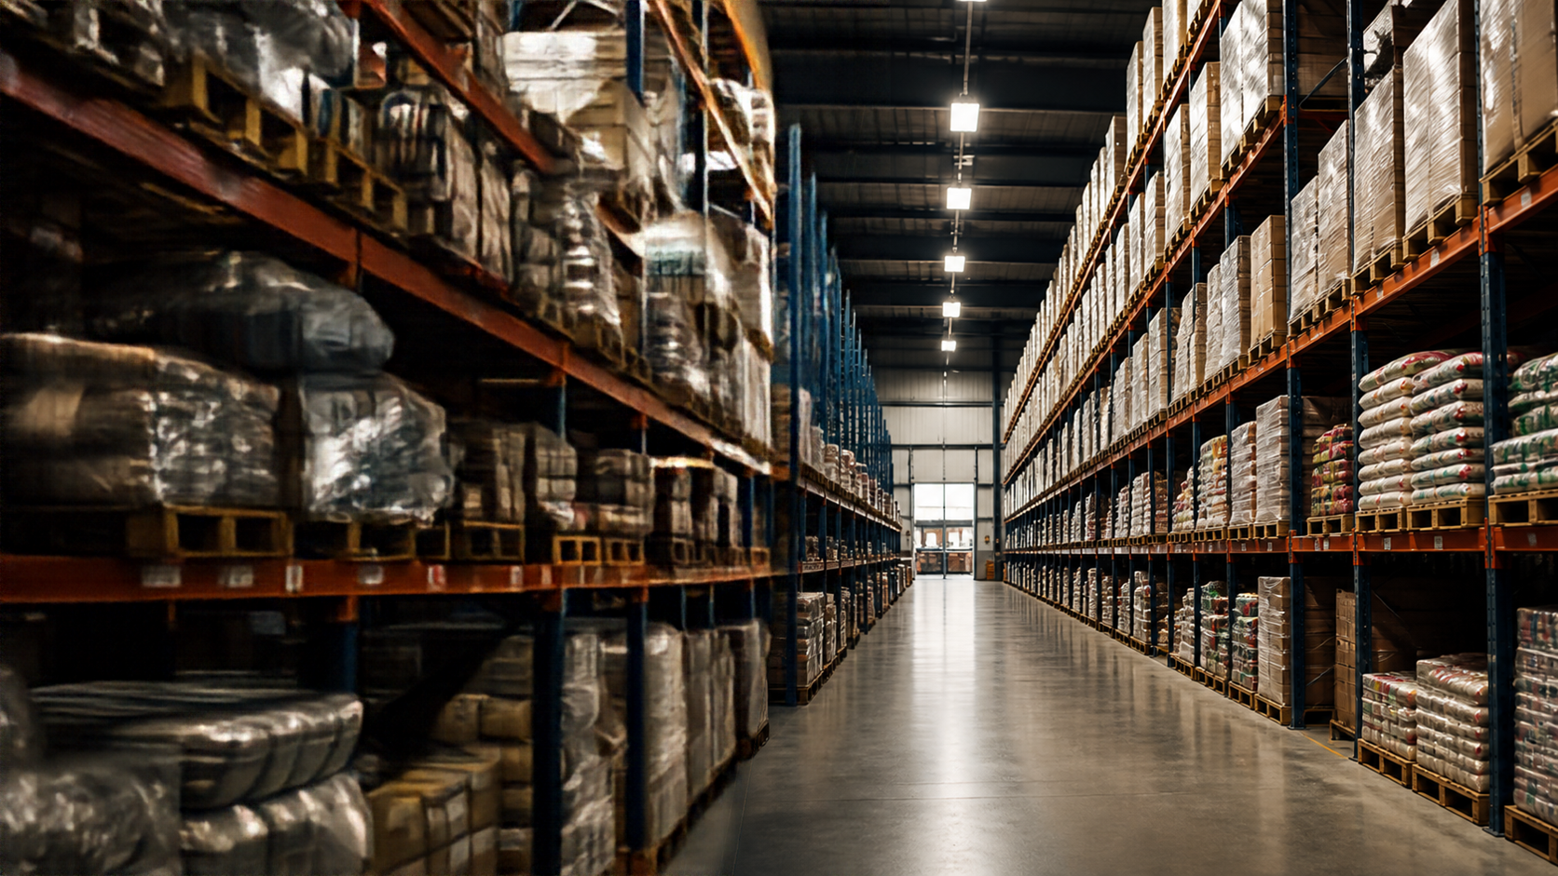


O QUE É O
CENTRO DE DISTRIBUIÇÃO?
Estrutura dedicada ao recebimento, armazenamento e distribuição de alimentos.
Assegura qualidade, segurança e
abastecimento eficiente.
Pilar essencial que conecta produtores, fornecedores e quem mais precisa.

Slide 5


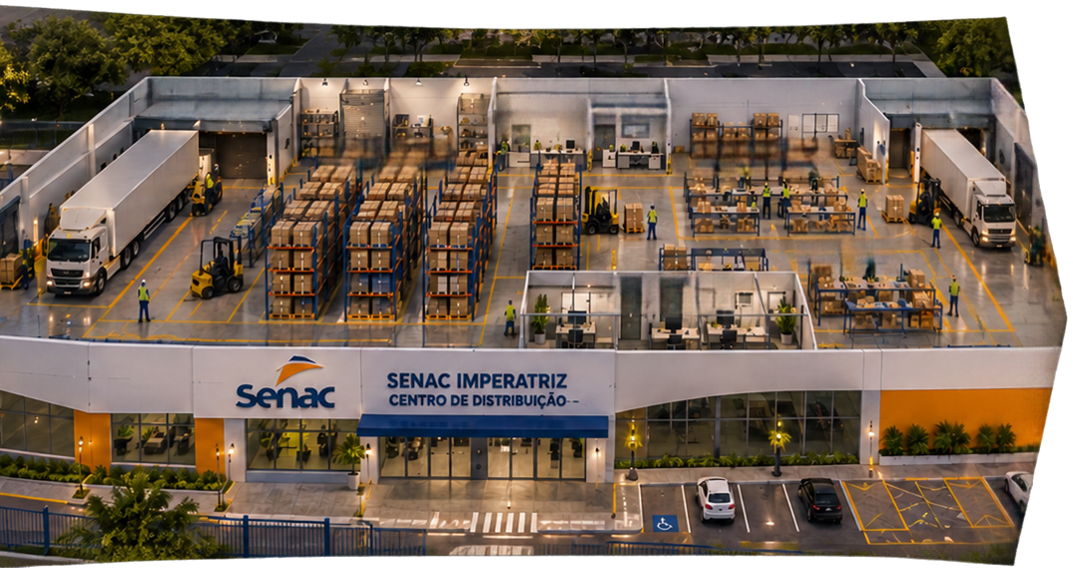







ESTRUTURA E
ÁREAS DO CD
DOCA DE ENTRADA
RECEBIMENTO E CONFERÊNCIA
DOCA DE SAÍDA
ARMAZENAGEM
SEPARAÇÃO DE PEDIDOS
DOCA DE ENTRADA
Recebe os produtos com agilidade e segurança.
EXPEDIÇÃO
ARMAZENAGEM
Guarda os itens em locais organizados e estratégicos.
ADMINISTRAÇÃO
RECEBIMENTO E CONFERÊNCIA
Confere qualidade e quantidade de cada entrega.
SEPARAÇÃO DE PEDIDOS
Prepara os pedidos conforme as necessidades dos clientes.
EXPEDIÇÃO
Organiza e libera os pedidos para envio.
ADMINISTRAÇÃO
Garante a gestão e o suporte de todas as operações.
DOCA DE SAÍDA
Realiza o carregamento e a saída das mercadorias.

Slide 6








PROCESSOS
OPERACIONAIS NO CD
01
02
03
04
RECEBIMENTO E CONFERÊNCIA
ARMAZENAGEM
SEPARAÇÃO DE PEDIDOS
EXPEDIÇÃO E
SAÍDA
controle rigoroso da qualidade e quantidade dos produtos recebidos
organização eficiente para manter a integridade dos alimentos
preparação dos pedidos conforme demanda
carregamento para entrega com controle de prazos e condições

Slide 7


CONCLUSÃO E
PRÓXIMOS PASSOS
Nosso centro de distribuição garante
eficiência e qualidade na distribuição dos alimentos.
A simulação interativa em 3D complementa o aprendizado ao mostrar o CD em funcionamento.
Estamos abertos a perguntas e sugestões
para aprofundar o tema.
Obrigado pela atenção!

